Slide 1
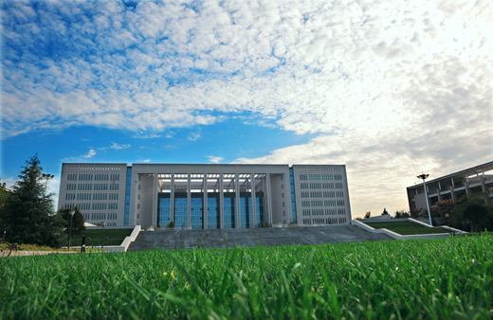
工程活动中的四个共性问题
工程风险与伦理责任
利益分配与公正原则
环境影响与伦理
职业行为与职业伦理

Slide 2

多选题
1分
此题未设置答案，请点击右侧设置按钮
你认同哪个观点？
A
向大自然宣战，征服大自然，人定胜天。
B
我们是自然的一部分，和自然斗争其实就是在和自己斗争。自然才是主人。
提交

Slide 3
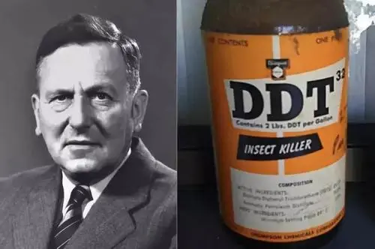
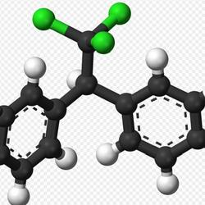

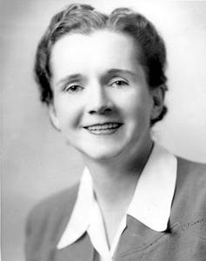
【引导案例】：DDT与《寂静的春天》
视频资料：寂静的春天
美国科普作家雷切尔·卡逊（Rachel Carson）
西方现代环保运动的开山之作
她本人也被公众誉为“环保运动之母”
1939
大规模使用
1874
被分离
1944
Muller获诺贝尔奖
1962
Carson《寂静的春天》
技术只关心其可行性和经济性，对其运用后的生态后果缺乏整体考虑

Slide 4
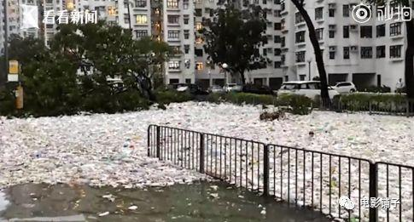
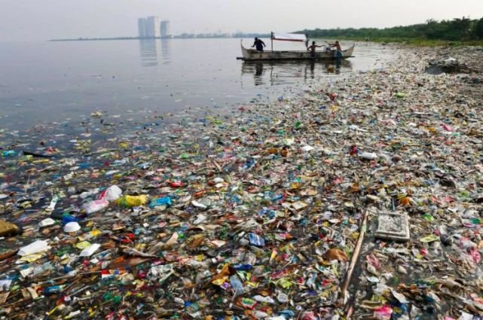
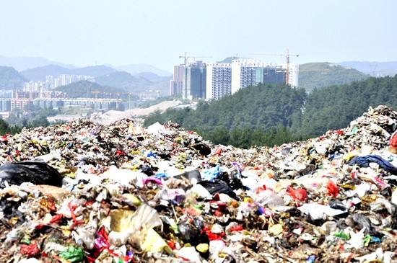
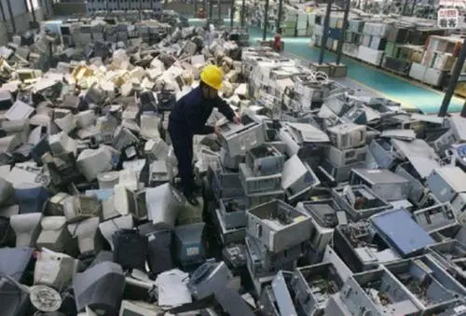
治理环境污染，迫在眉睫
视频资料：强台风“山竹”过后

Slide 5
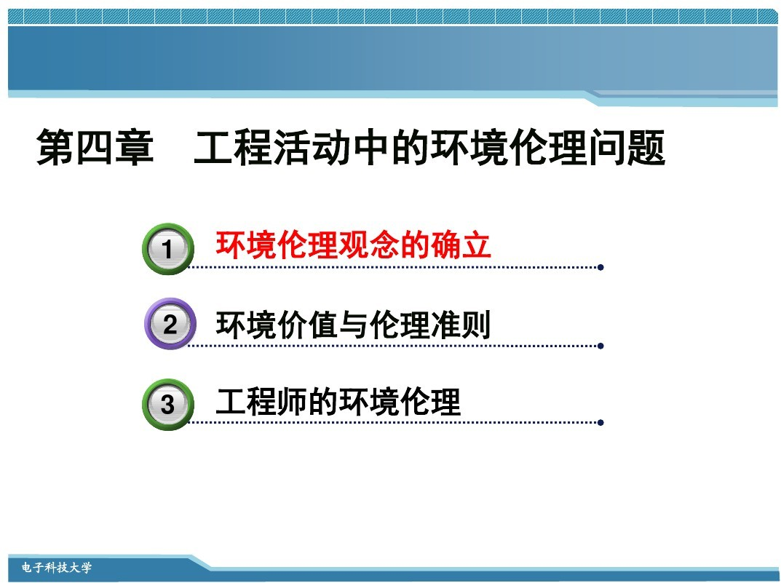

Slide 6
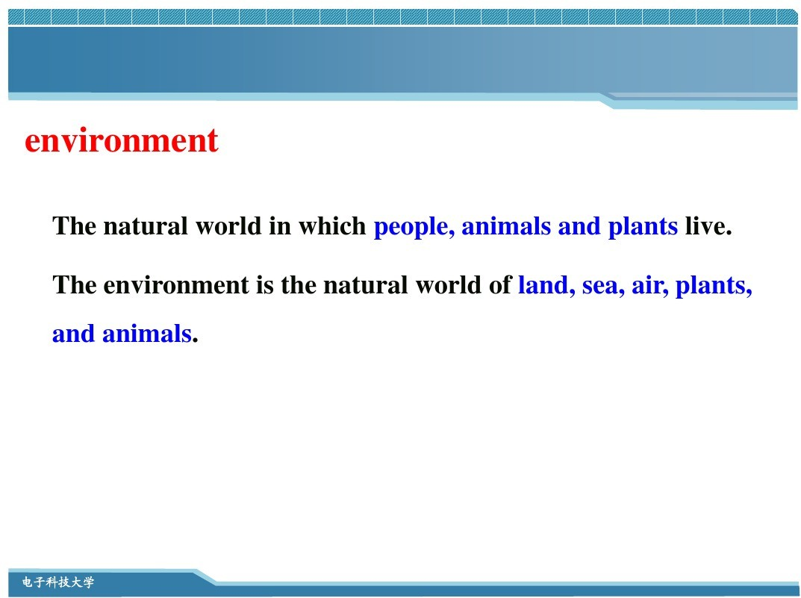
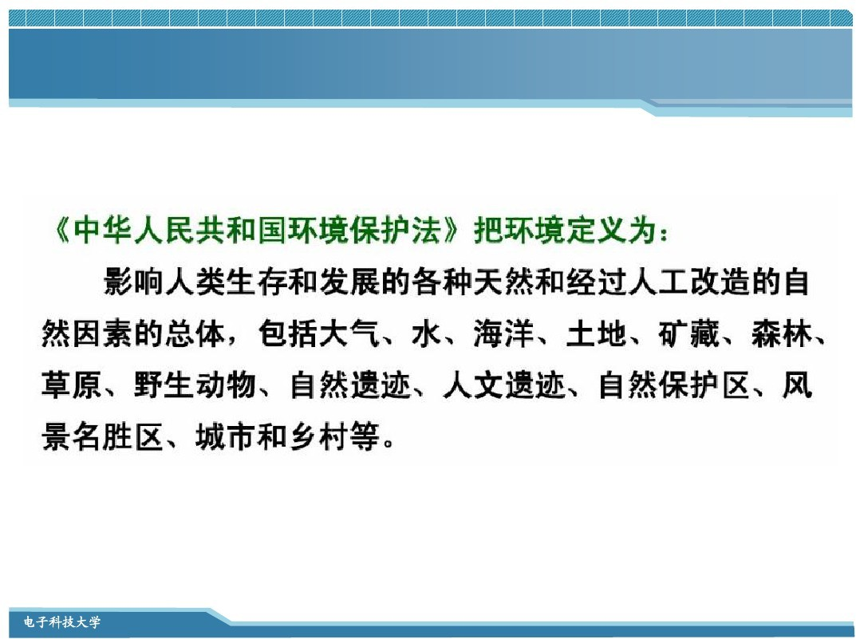

Slide 7
如果地球的寿命缩短到24小时......
早上4点钟左右，地球开始出现单细胞生物。地球有点不太争气，很大以段时间内，没变化
20:30左右，地球开始出现微生物。20分钟后，地球第一批水母诞生。
21:04，三叶虫诞生。
接近22点的时候，一些植物开始出现在陆地上。
大约22:24，第一批死去的陆地植物经过不断复杂的变化，终于形成了我们现在使用的煤炭。
23:00，大家期待的恐龙终于登场。它们横行霸道了不到40分钟，突然全部消失，只剩下一堆骸骨留在地下。
23:40，哺乳动物开始盛行
23:43:15，人类的始祖出现
23：59：55的时候，人类终于开始了农耕的生活。
在午夜钟声敲响前的133毫秒的时候，人类开始了工业革命。
网络的使用，还不到20毫秒。
人类的平均寿命，大约也只有40毫秒。
……
视频资料：如果地球的寿命缩短到24小时......

Slide 8
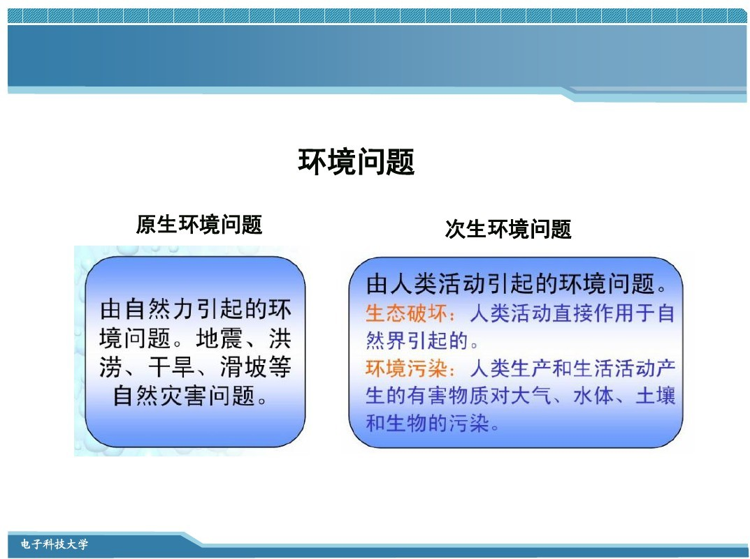

Slide 9
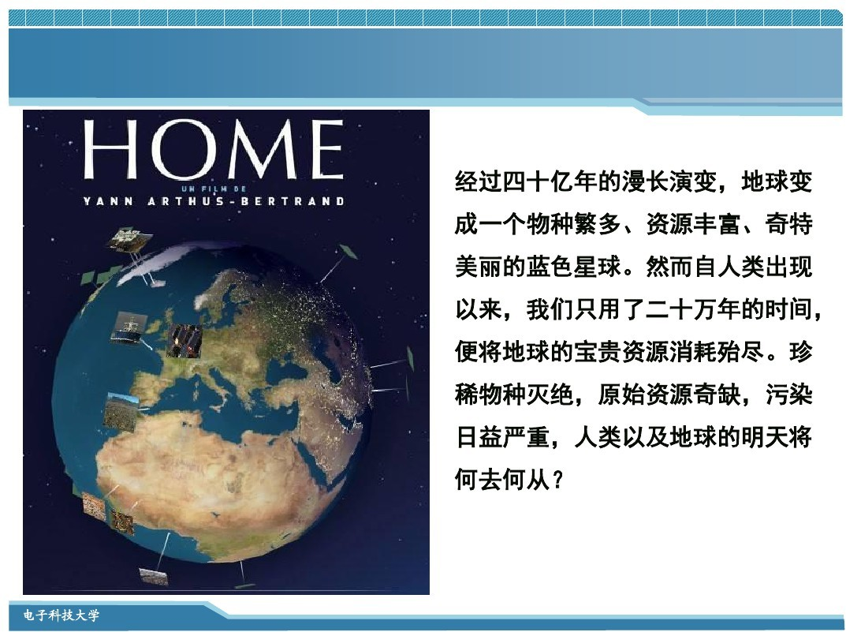

Slide 10
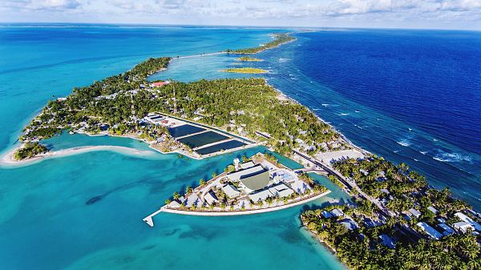
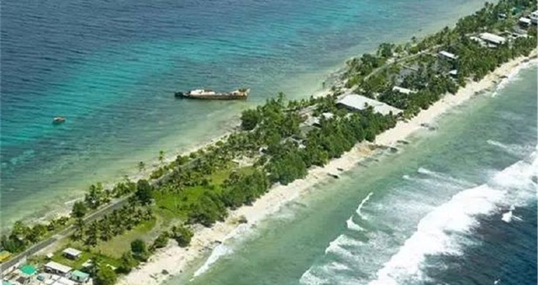
因全球变暖而即将被海水淹没的国家
基里巴斯
图瓦卢
视频资料：即将被海水淹没的国家、消失的图瓦卢

Slide 11
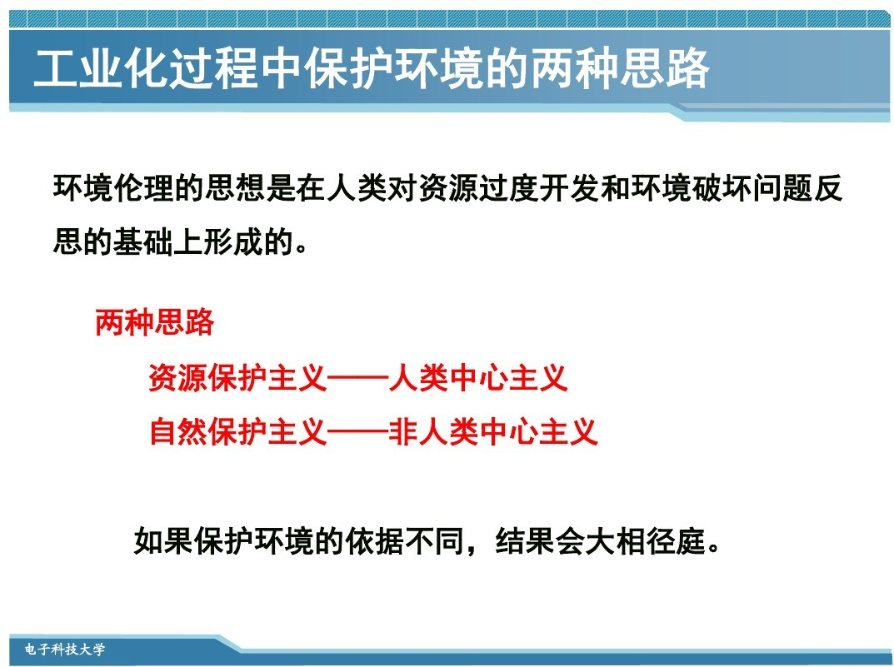
工业化过程中保护环境的两种思路

Slide 12
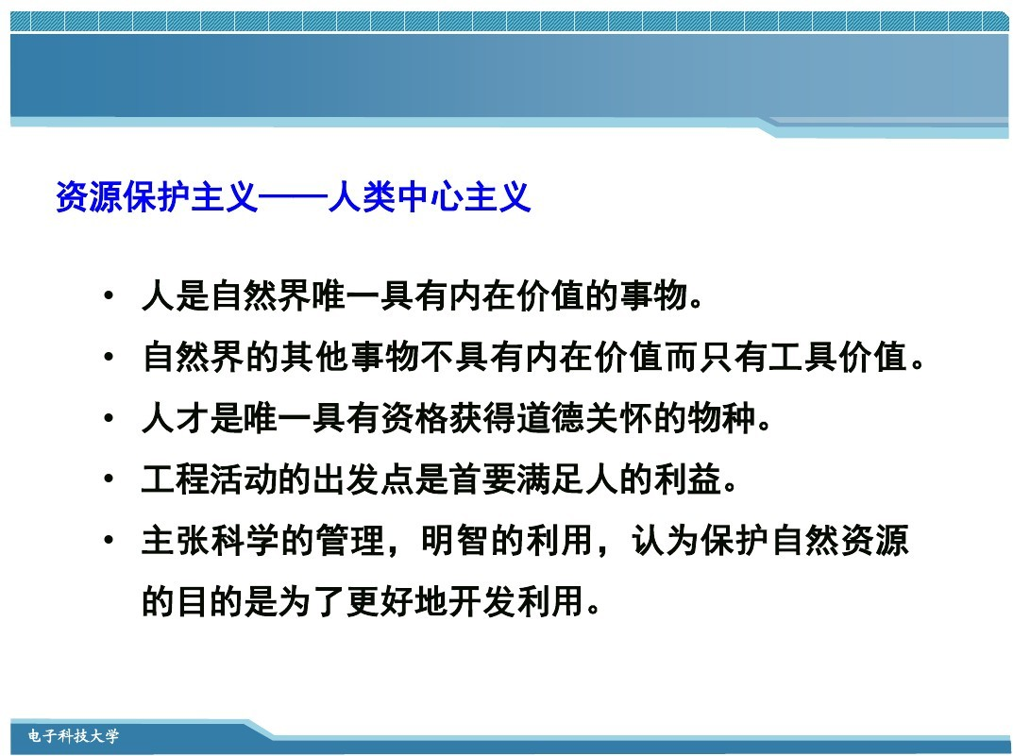

Slide 13
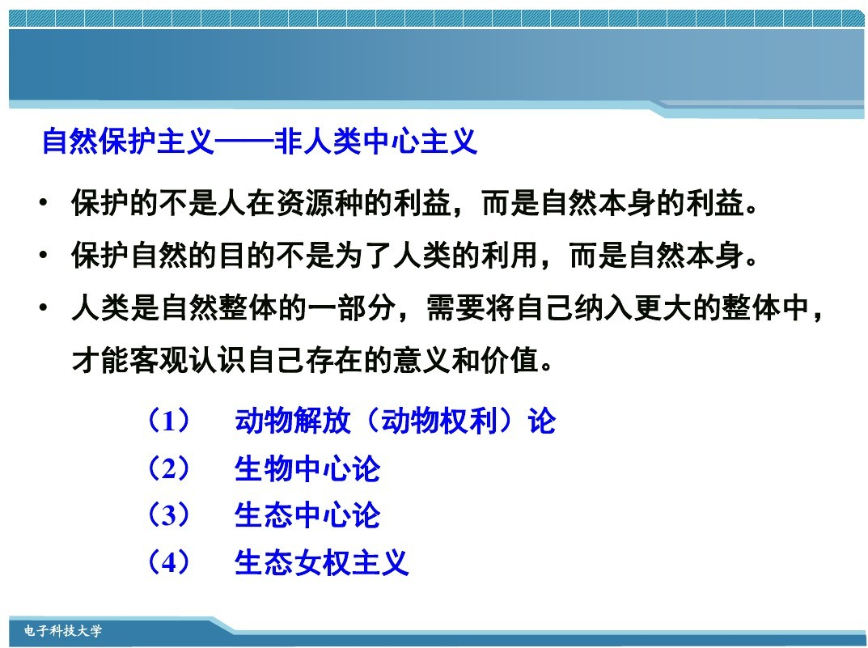

Slide 14
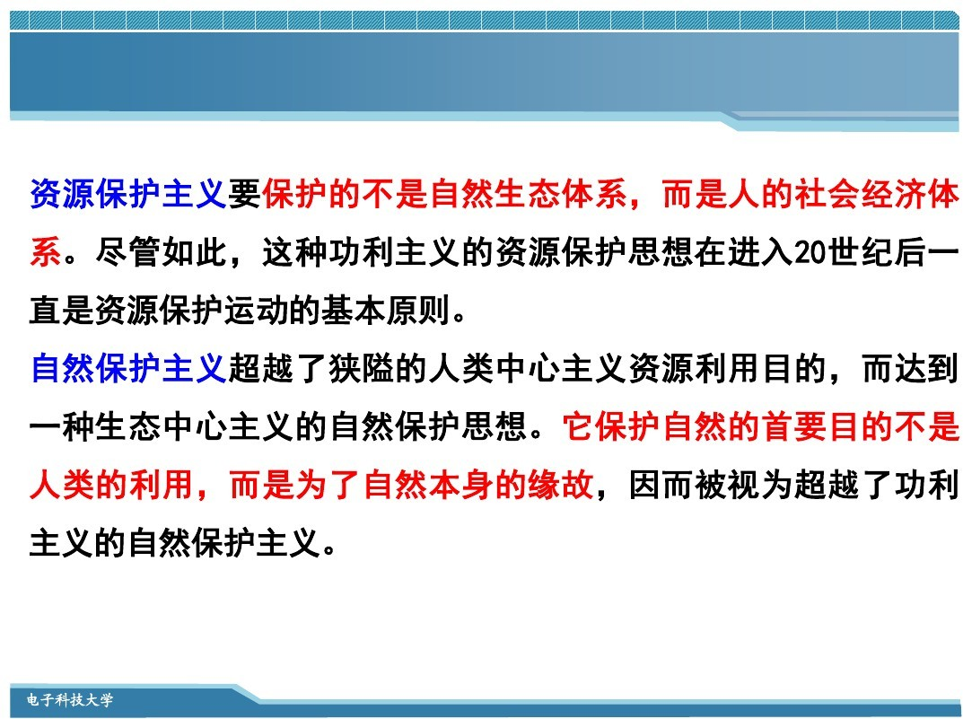

Slide 15
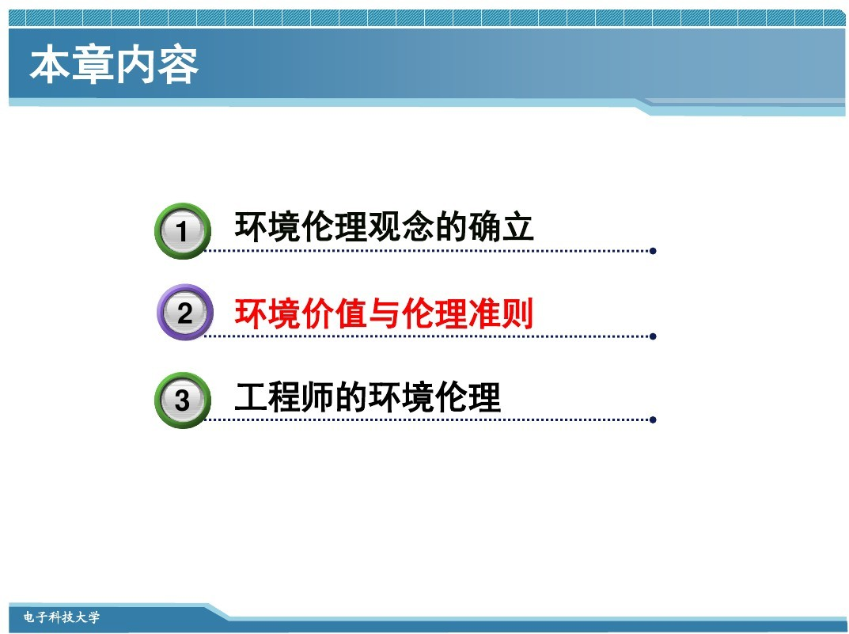
本章内容

Slide 16
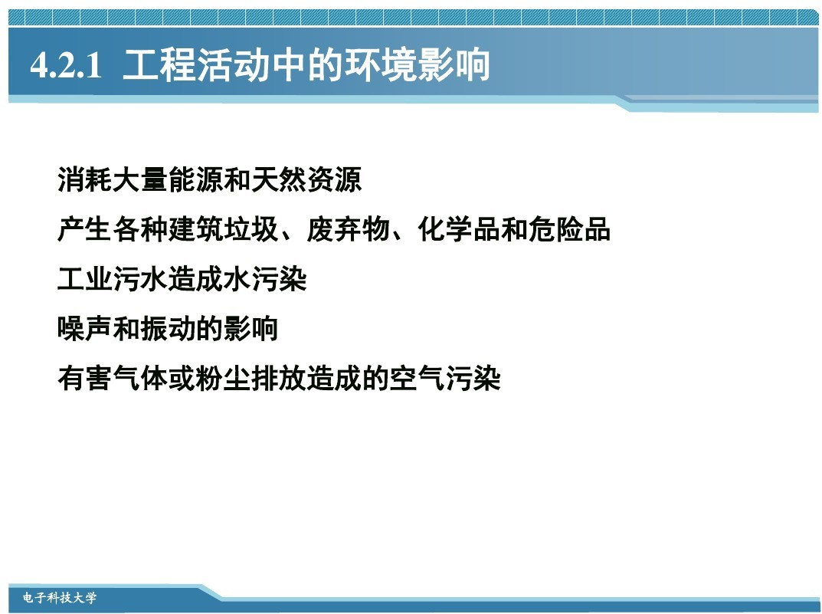
工程活动就是干预自然、改变环境。工程对环境的影响已经越来越受到重视。

Slide 17
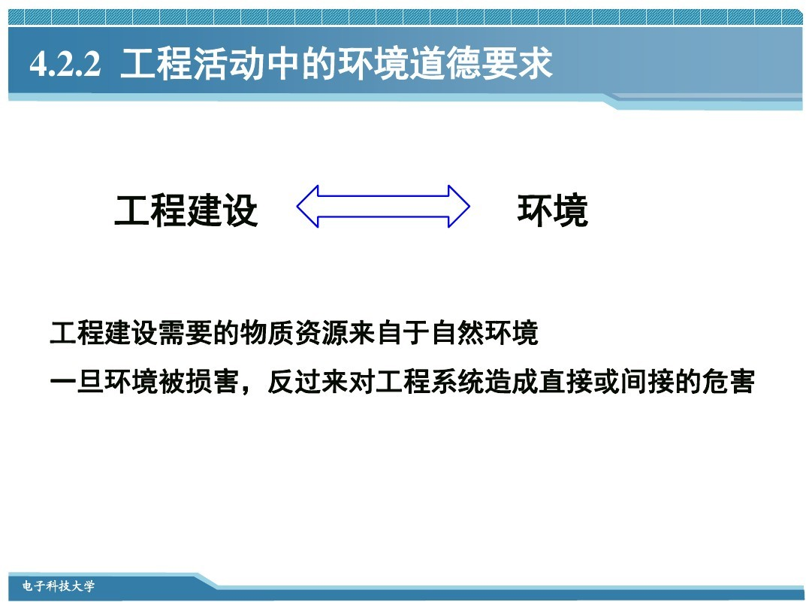

Slide 18
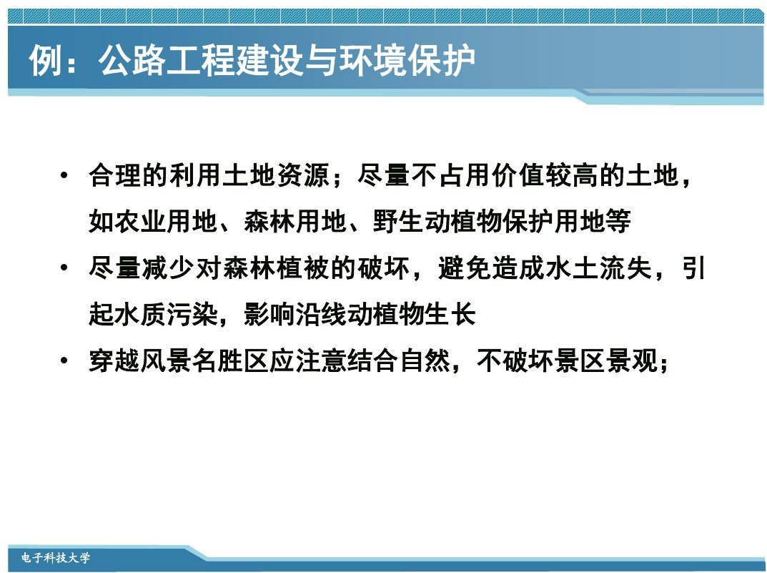
例：公路工程建设与环境保护

Slide 19
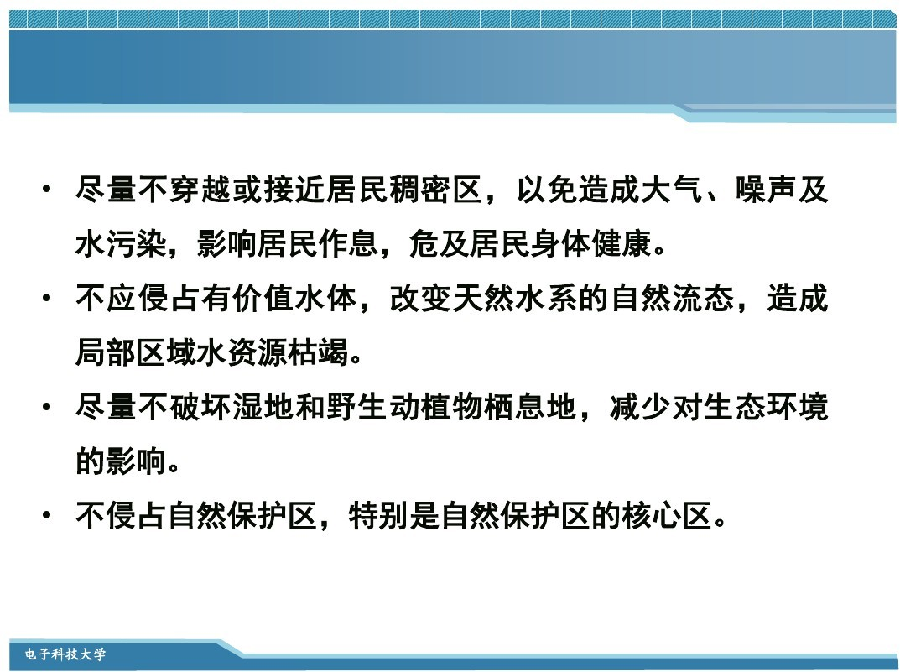

Slide 20
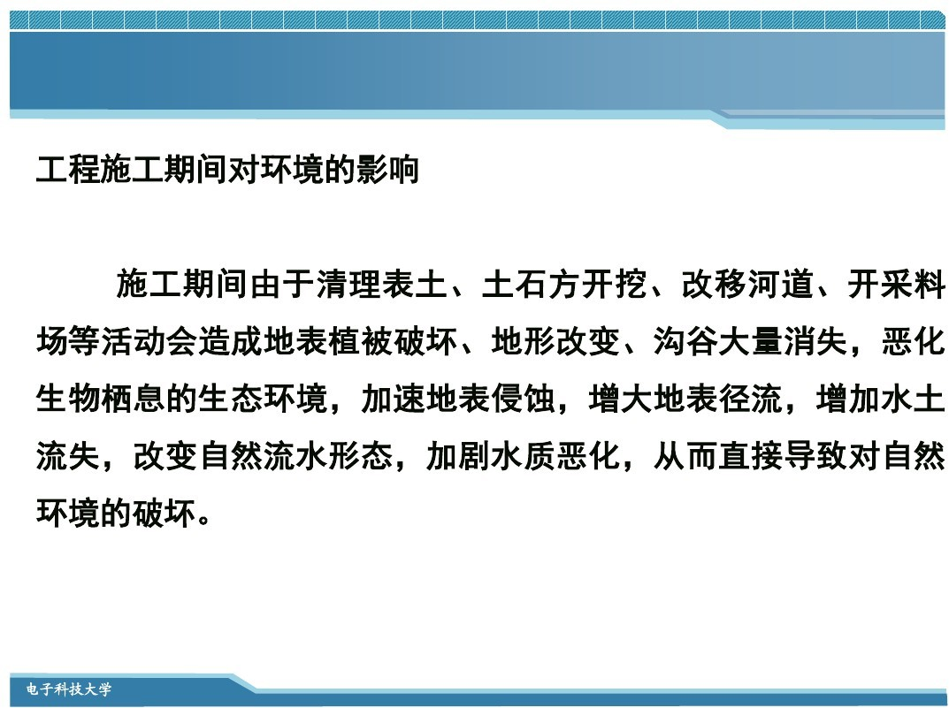
视频资料：粉红椋鸟

Slide 21
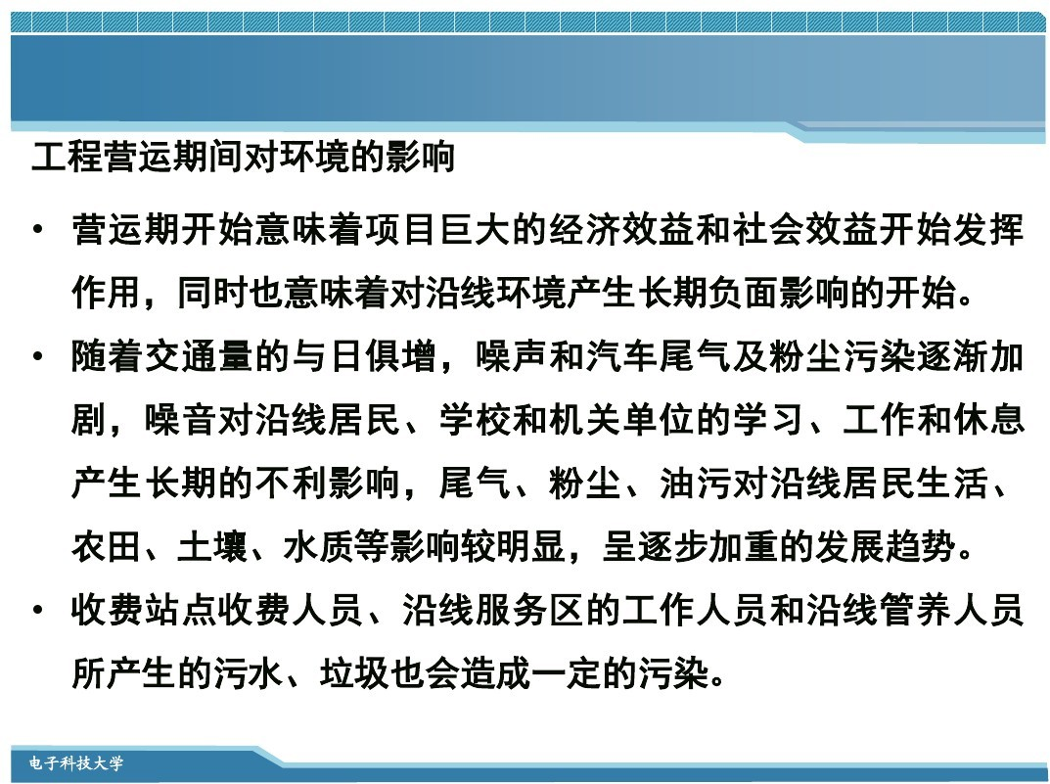

Slide 22
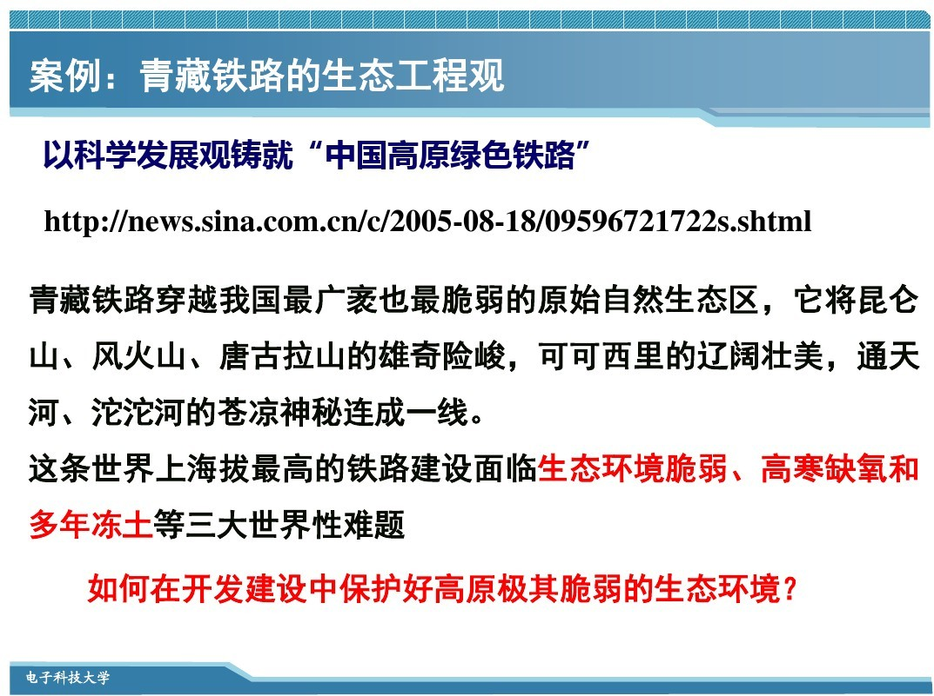
视频资料：中国如何修建青藏铁路
来自-三维地图看世界

Slide 23
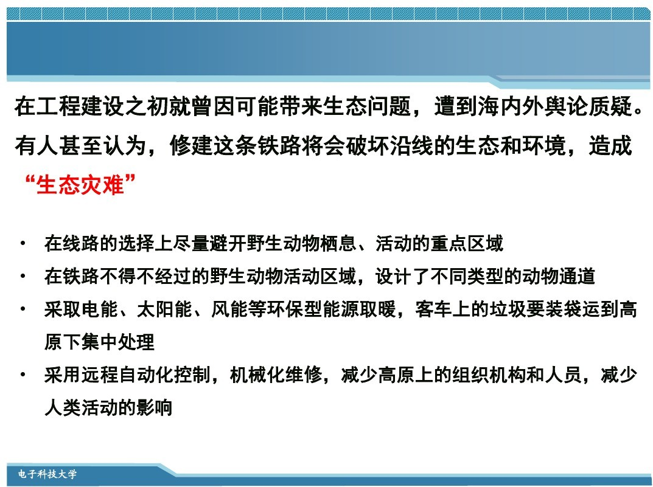
视频资料：低碳环保绿色铁路

Slide 24
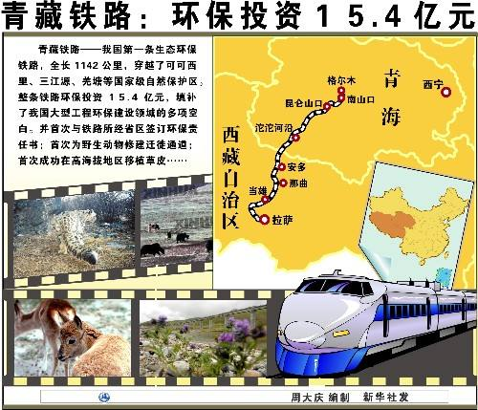

Slide 25
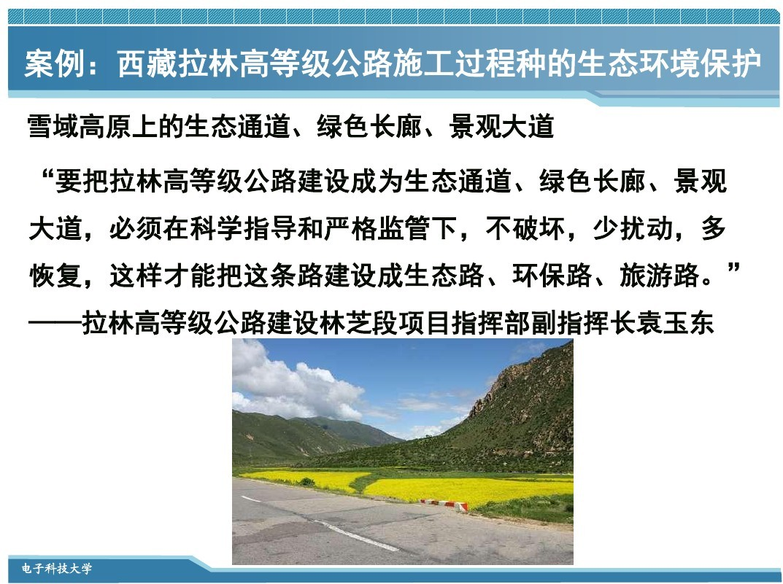
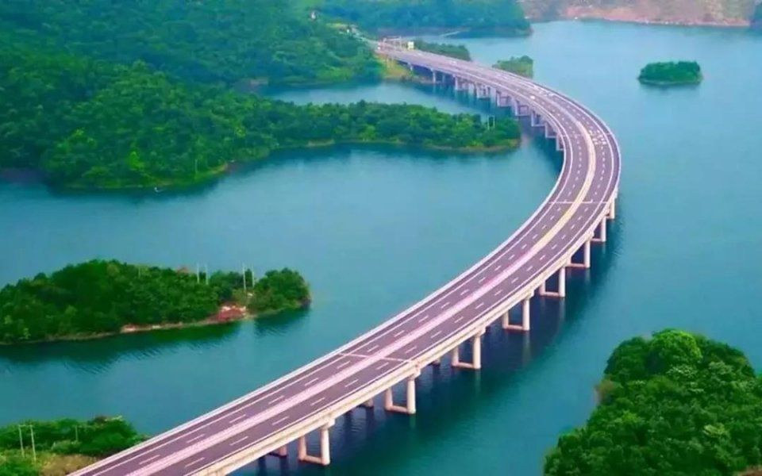
拉萨-林芝：400余公里

Slide 26
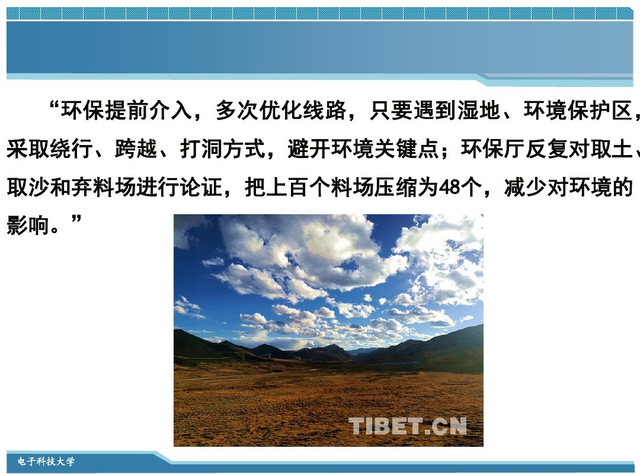

Slide 27
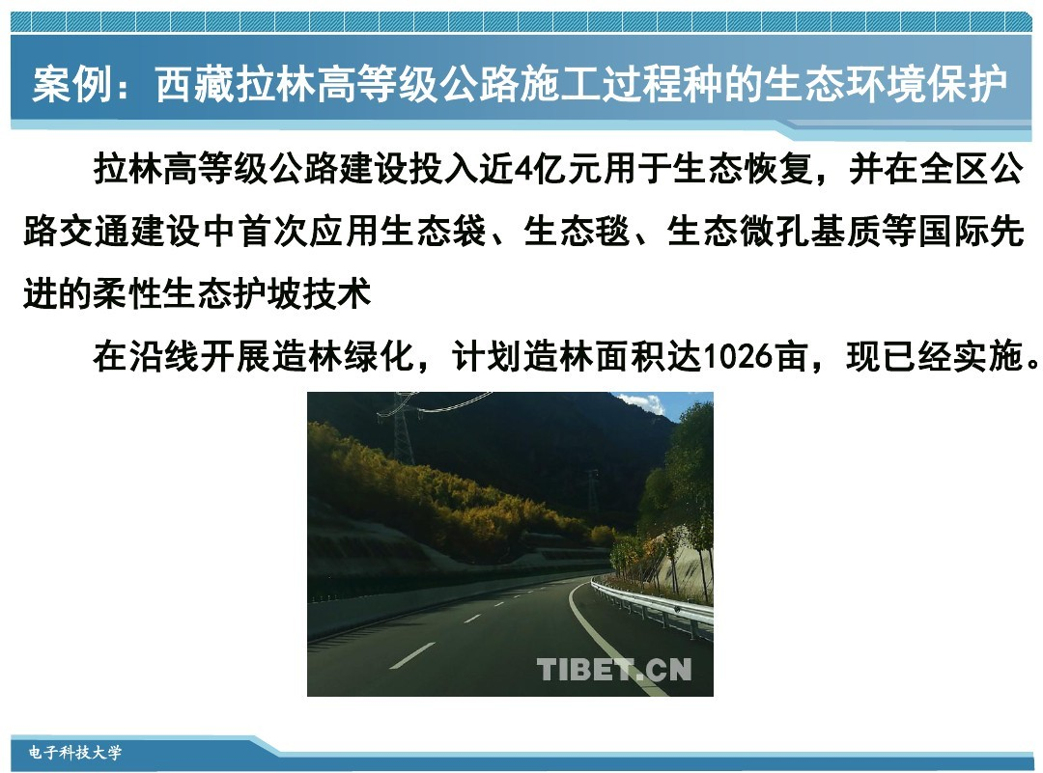
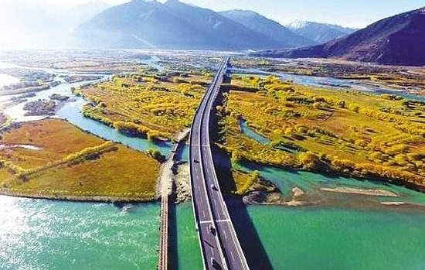
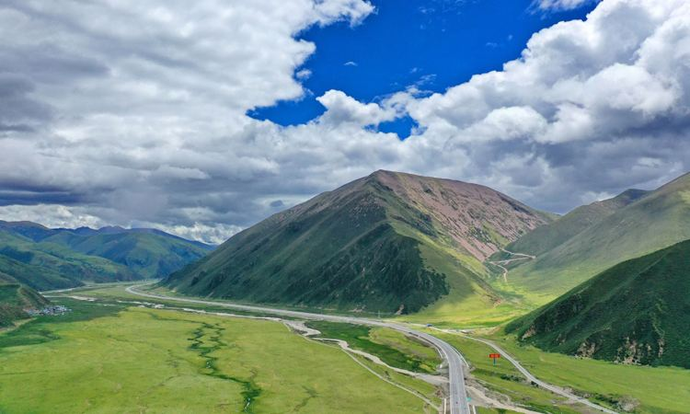

Slide 28
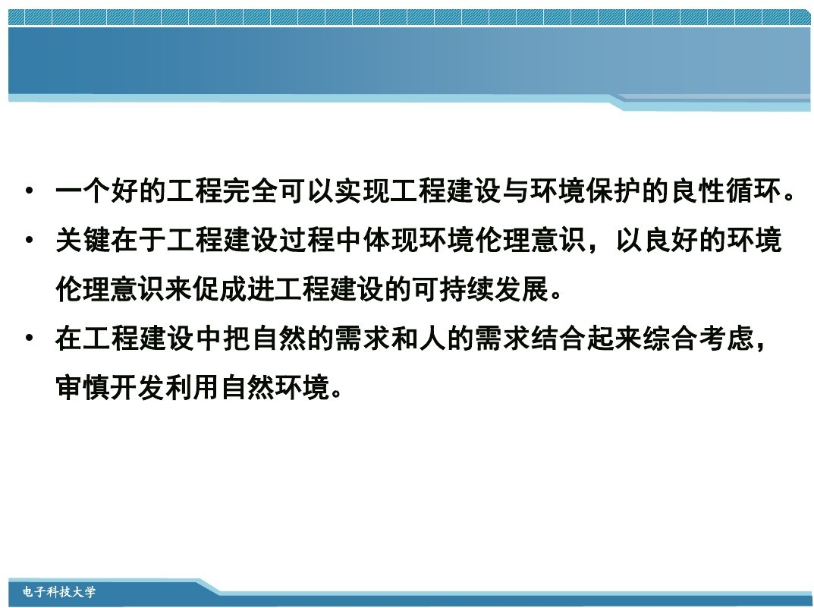

Slide 29
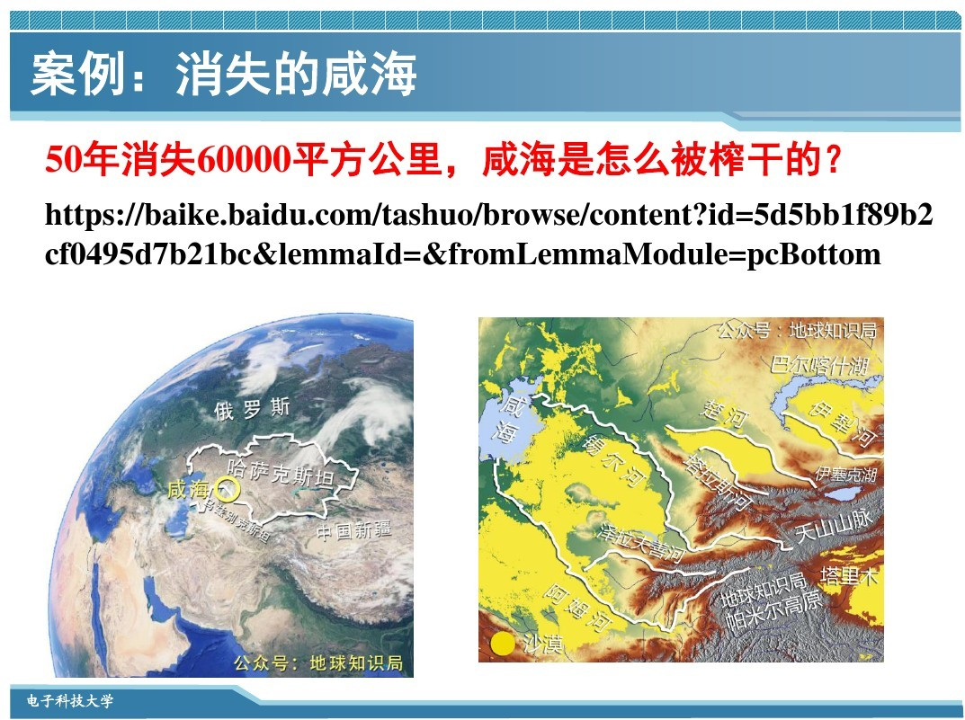
视频资料：咸海的消失

Slide 30
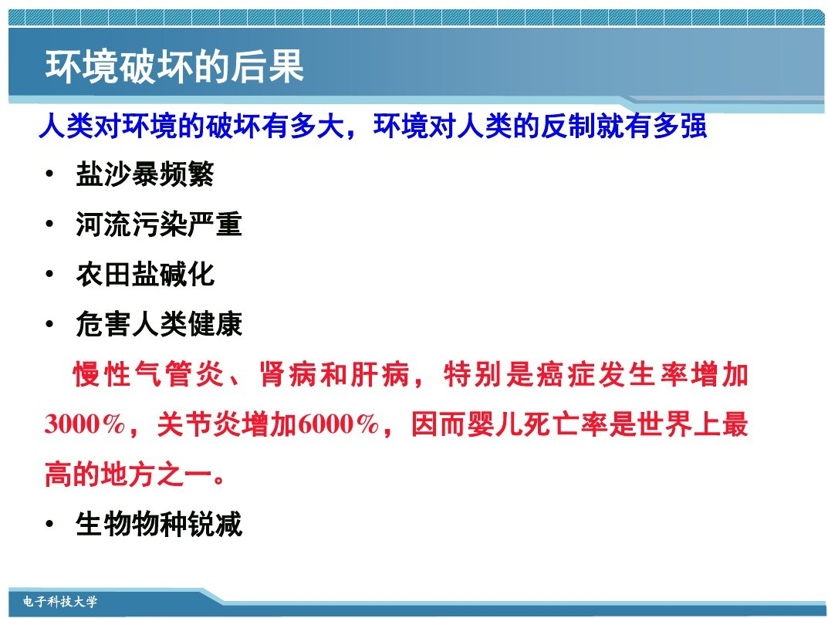

Slide 31
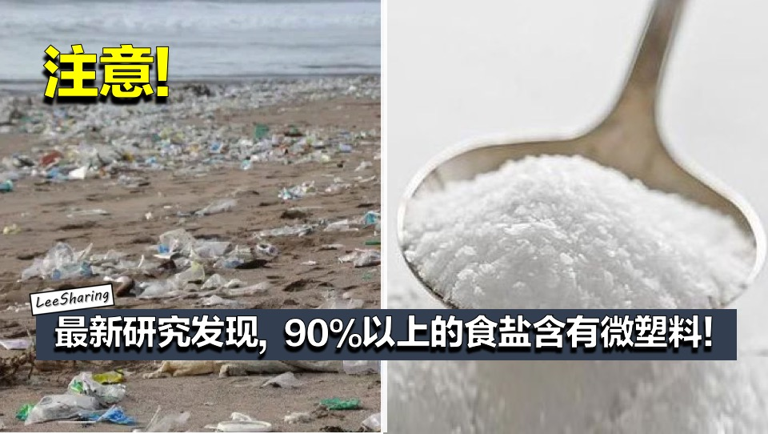
案例：吃盐还是吃塑料？
我国生产销售的食盐主要包括海盐、井盐和湖盐。在海水制盐的过程中，随着水分的不断蒸发，食盐晶体不断析出。近年来，一些研究学者已经在超市售卖的食盐中发现了微塑料的身影！！
蜂蜜里已发现了微塑料颗粒！
微塑料：直径小于5毫米的塑料碎片和颗粒

Slide 32
工程活动中的环境伦理准则
尊重原则：尊重自然的行为是正确的。
整体性原则：保证自然生态系统的完整、健康与和谐，不能仅考虑人类的意愿和需要。
不损害原则：不能对自然造成不可逆转、不可修复的伤害。
补偿原则：当自然系统受到伤害时，责任人需恢复自然生态平衡。

Slide 33
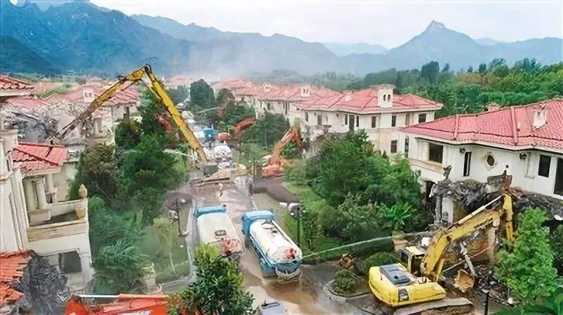
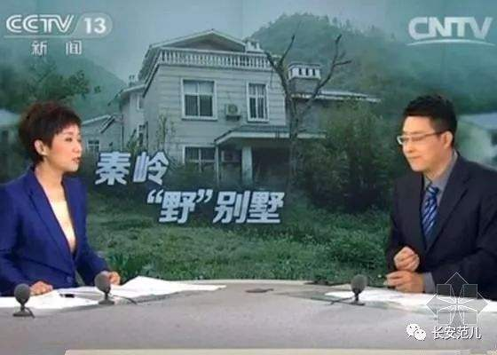
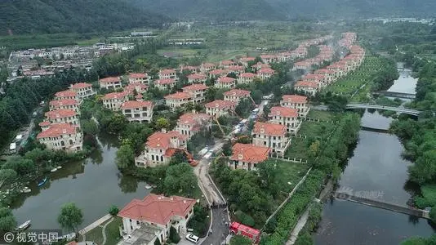
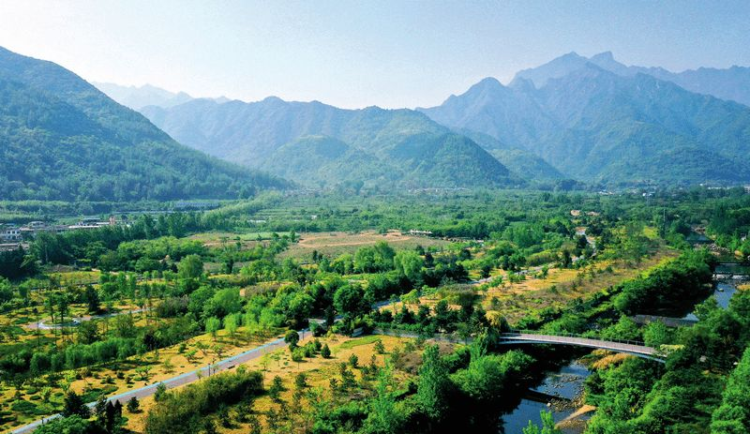
【案例】秦岭北麓的违建别墅

Slide 34
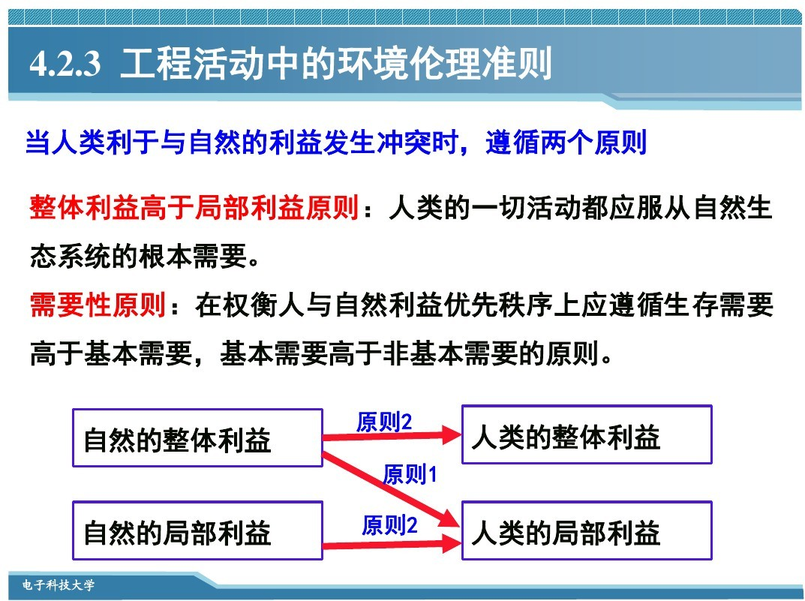
当人类利益与自然利益发生冲突时，遵循两个原则
原则1：
原则2：

Slide 35
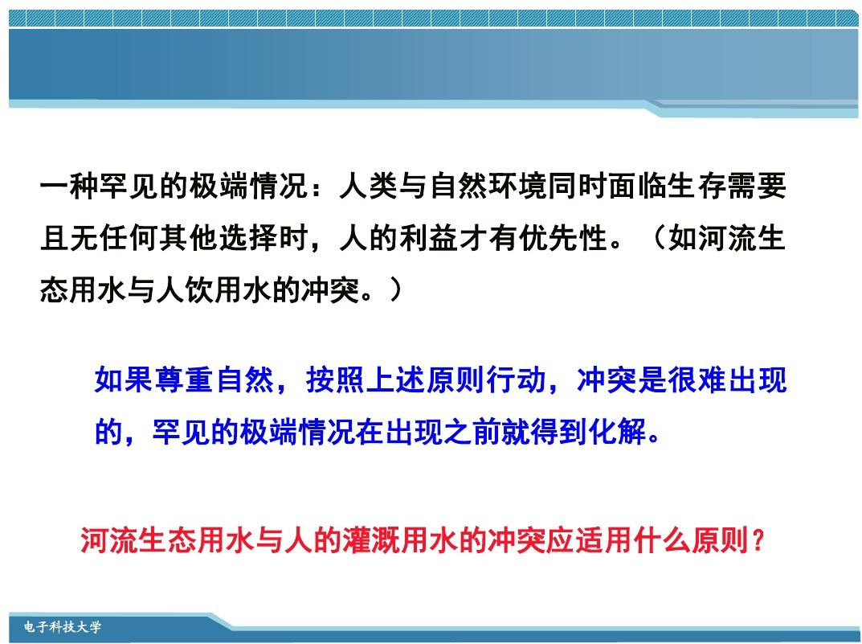

Slide 36
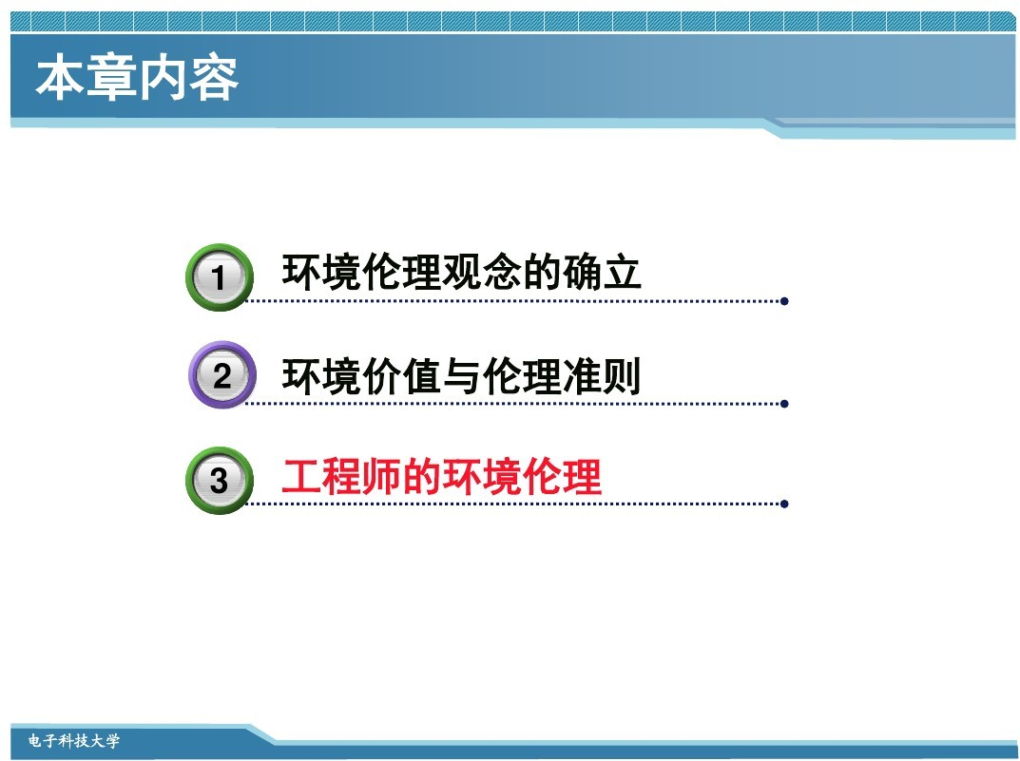
本章内容

Slide 37
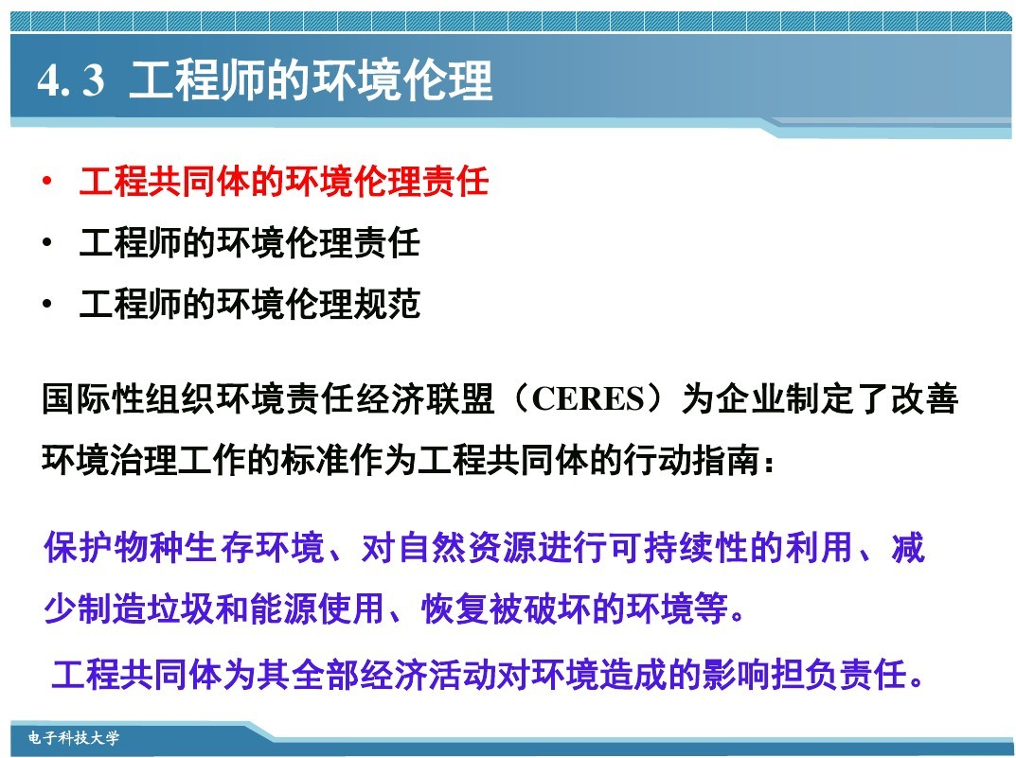

Slide 38
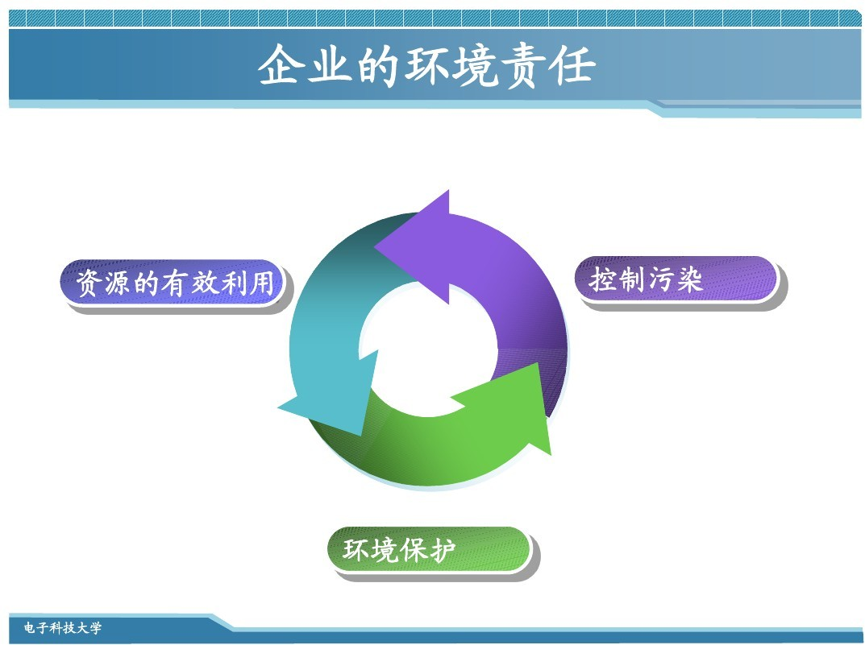

Slide 39
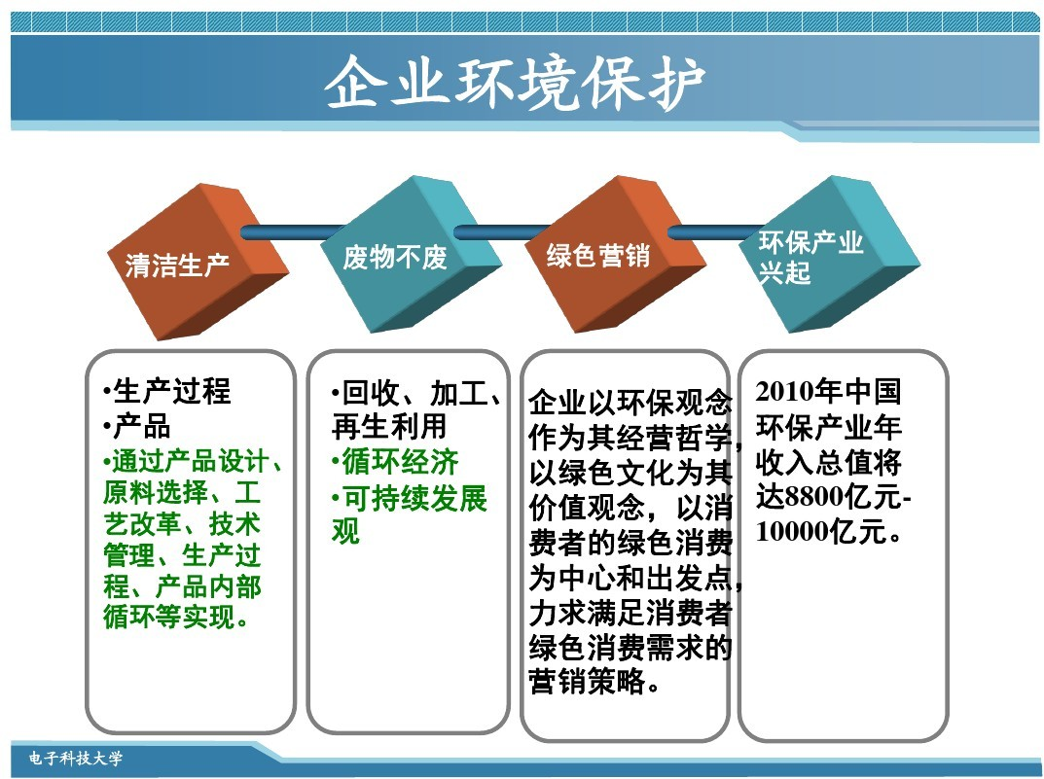

Slide 40
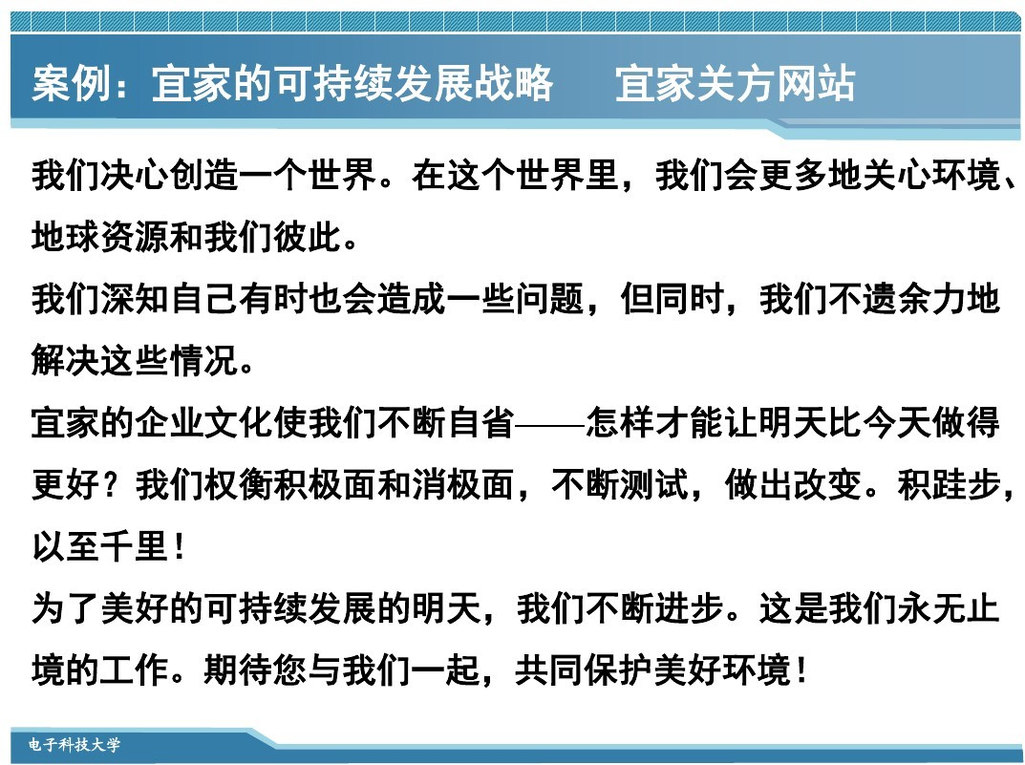

Slide 41


Slide 42


Slide 43


Slide 44


Slide 45


Slide 46
我们是软件工程师，开发的是软件
不会对环境产生影响？

Slide 47





Slide 48
据新华社电据英国《独立报》报道，为了维持全球电脑运行，人类每年会增加向大气层排放大约3500万吨废气，电脑对环境的影响不亚于飞机。
报道称，除了使用过程中以外，电脑在报废后也会成为污染源。目前废弃电脑一般作为垃圾填埋，而填埋处的土壤可能会遭到镉和汞的污染。
与计算机相关的设备如网络、网络接入存储（NAS）、流媒体随之增多，耗电量也因此升高。
电脑用户的增加使废纸增多，在更换打印机墨粉和墨盒的过程中，丢弃更多的塑料、金属及化学物质。

Slide 49


